Slide 1
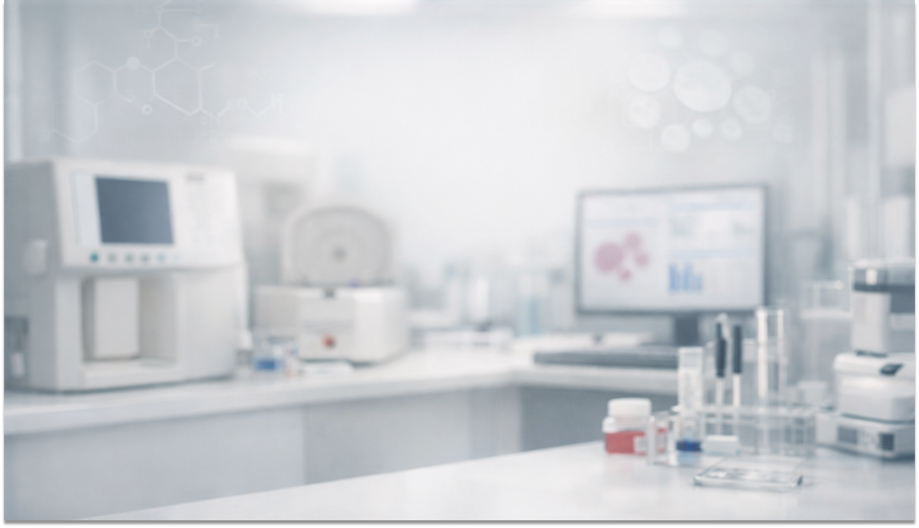
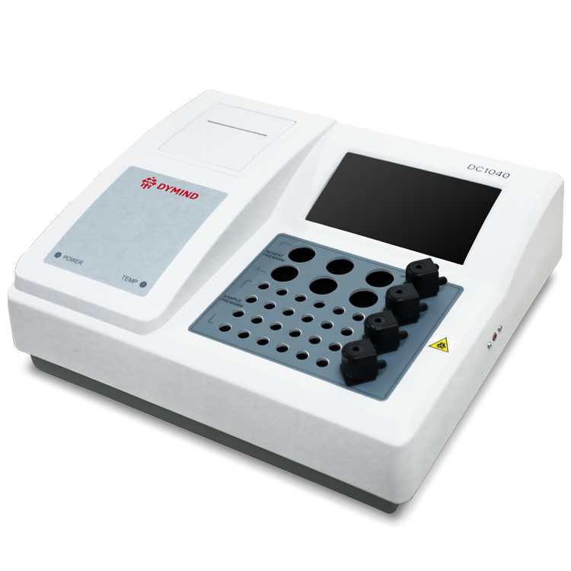


Напівавтоматичний коагулометр DC1040
Шлапак Інна
менеджер з продукту

Slide 2
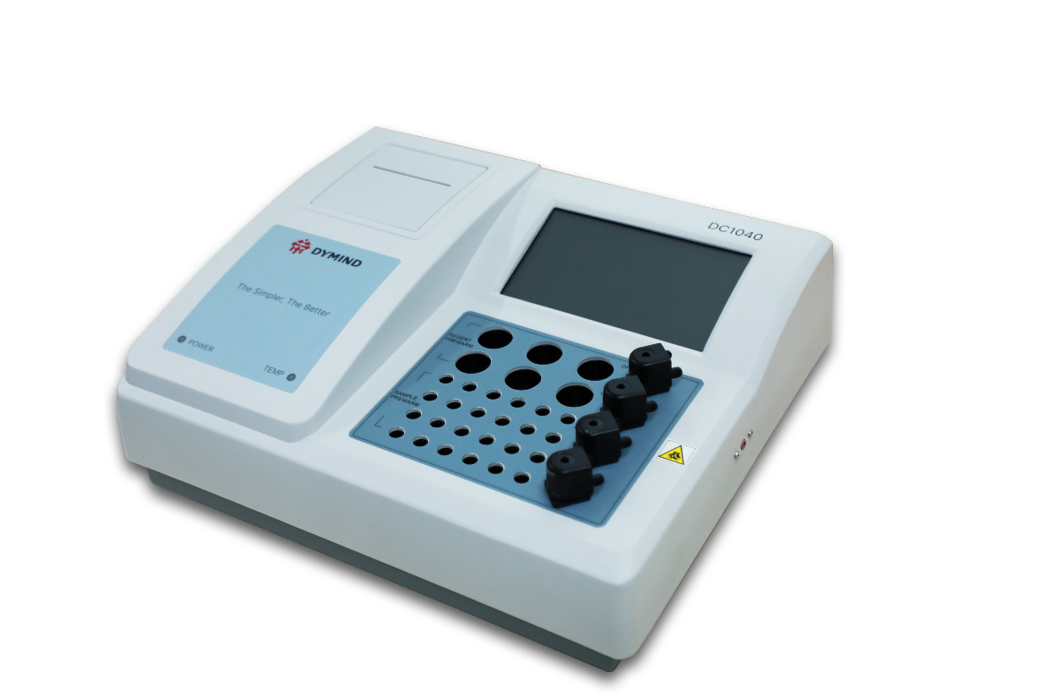
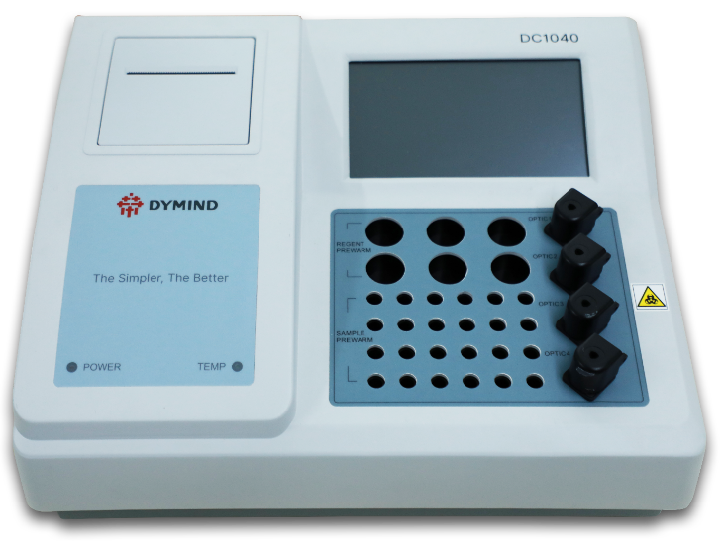
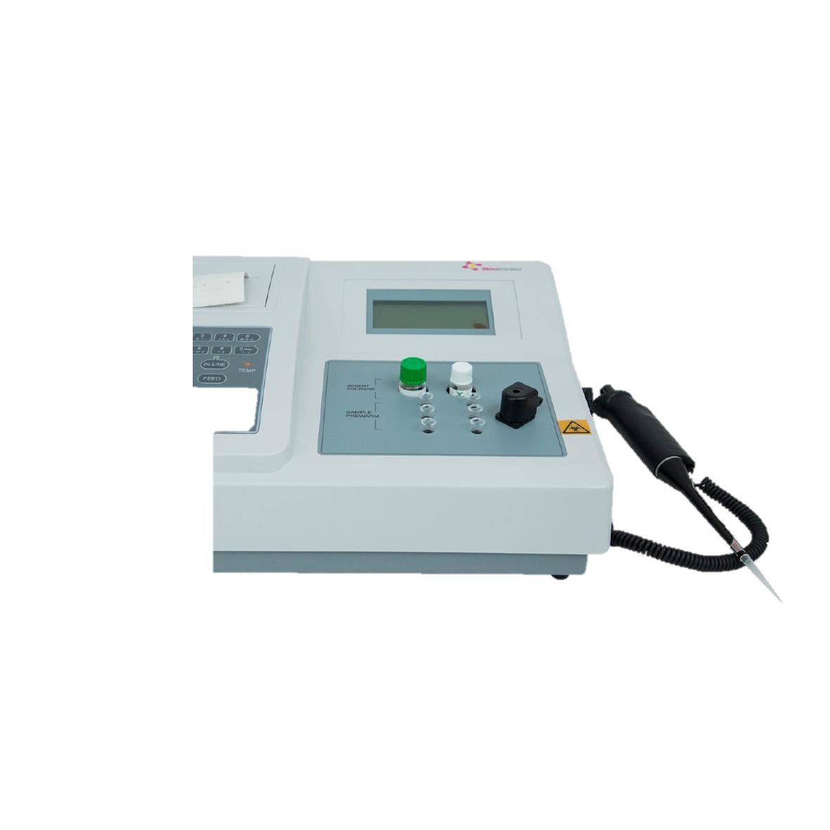
Будова напівавтоматичного коагулометра DC1040
Кольоровий сенсорний екран
6 позицій для інкубації реагентів
Вбудований термопринтер
Стартова піпетка
Одночасний запуск вимірювання під час додавання реагенту
Роз’єм для під’єднання піпетки
Індикатор живлення
Індикатор інкубації
24 позиції для інкубації зразків
4 вимірювальні канали
перемикання довжини хвилі 405 нм та 660 нм;
кожен вимірювальний канал оснащений світлозахисною кришкою з позиційним отвором для піпетування.

Slide 3
Напівавтоматичний коагулометр DC1040
Будова | Модуль нагрівання, сенсорний екран, стартова піпетка, вимірювальні канали, принтер
Кількість вимірювальних каналів | 4
Метод дослідження | Клотинговий (оптичний) метод
Довжини хвиль | 405 нм, 660 нм, хвилі можна перемикати на кожному каналі вимірювання для покращеної сумісності різних реагентів
Параметри дослідження | ПТ, АЧТЧ, TЧ, ФІБ, фактори згортання крові
Обчислювані параметри | Міжнародне нормалізоване відношення (МНВ), протромбін за Квіком (ПЧ %), протромбінове відношення (ПВ), фібриноген за протромбіновим часом.
Одиниці вимірювання | с, г/л, мг/дл, %, нг/мл, мкг/мл
Позицій для інкубації реагентів | 6
Позиції для інкубації зразків | 24
Змішування | Магнітна мішалка, 4 системи перемішування
Контроль якості | Побудова контрольних карт та формування звітів контролю якості
Друк | Вбудований термопринтер
Піпетка | Під’єднання стартової піпетки до аналізатора, запуск тесту вимірювання під час додавання реагенту для забезпечення точних результатів
Дисплей | 7-дюймовий кольоровий сенсорний екран
ЛІС | +
Збереження даних | Більше 10 000 результатів
Розмір | 39, 5 см x 32,0 см x 13,5 см
Вага | 5,1 кг

Slide 4
Додаткові функції коагулометра DC1040
Відкрита система;
Наявність режиму самодіагностики при запуску;
Наявність функції моніторингу поточної температури зони інкубації;
Наявність функції переходу в режим очікування, що дозволяє подовжити термін служби лампи (джерела світла);
Можна встановлювати до 32 параметрів;
Наявність перегляду кривої реакції в реальному часі.

Slide 5
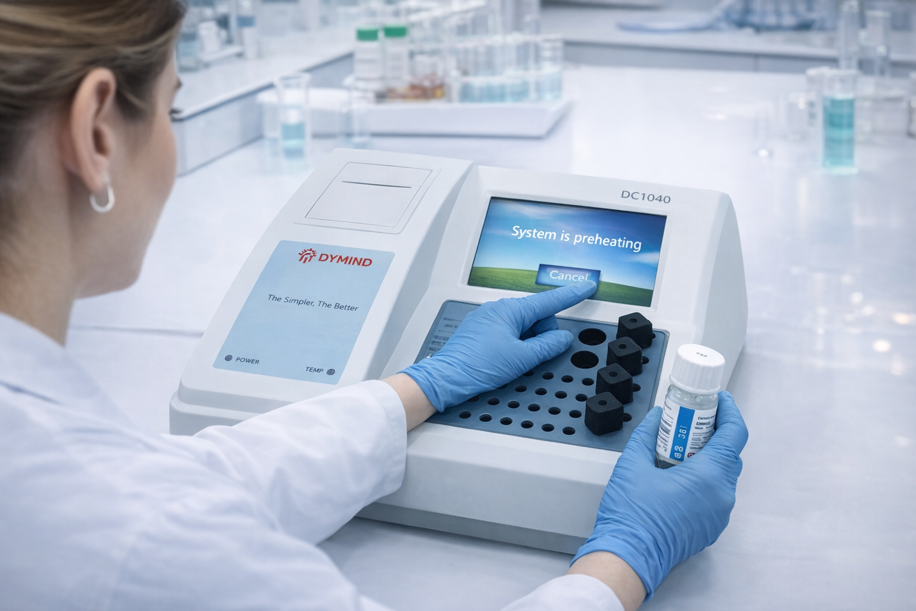
Напівавтоматичний коагулометр DC1040
Вартість аналізатору
120 000 грн

Slide 6
Реагенти та витратні матеріали для DC1040
Скорочена назва | Назва набору | Фасовка набору | Ціна, грн., (в т.ч. ПДВ) | К-сть тестів в наборі | Вартість 1 тесту | Загальна вартість 1 тесту (+кювета та магнітний змішувач)
Реагент ПЧ | Реагент для визначення протромбінового часу (метод коагуляції) | Реагент 1 (10х2 мл) | 2 950,00 | 200 | 14,75 | 25,83
Реагент АЧТЧ | Набір для визначення активованого часткового тромбопластинового часу (метод коагуляції) | Реагент 1 (10х2 мл); Реагент 2 (10х2 мл) | 3 950,00 | 400 | 9,88 | 20,95
Реагент фібриноген | Набір для визначення фібриногену (модифікований метод Клауса | Реагент 1 (10х4 мл); Реагент 2 (5х30 мл) | 18 700,00 | 800 | 23,38 | 34,45
Реагент ТЧ | Реагент для визначення тромбінового часу (метод коагуляції) | Реагент 1 (10х3 мл) | 6 100,00 | 400 | 15,25 | 26,33
Скорочена назва | Назва набору | Фасовка набору | Ціна, грн., (в т.ч. ПДВ)
Контроль коагуляції (рівень 1) | Контроль коагуляції (рівень 1) | Реагент 1 (10х1 мл) | 12 165,00
Контроль коагуляції (рівень 2) | Контроль коагуляції (рівень 2) | Реагент 1 (10х1 мл) | 12 165,00
Калібратор фібриногену | Калібратор фібриногену | Реагент 1 (6х1 мл) | 7 870,00
Кювета оптична | Кювета оптична | 1000 шт | 9 350,00
Магнітний змішувач | Магнітний змішувач | 2 000 шт | 3 450,00

Slide 7
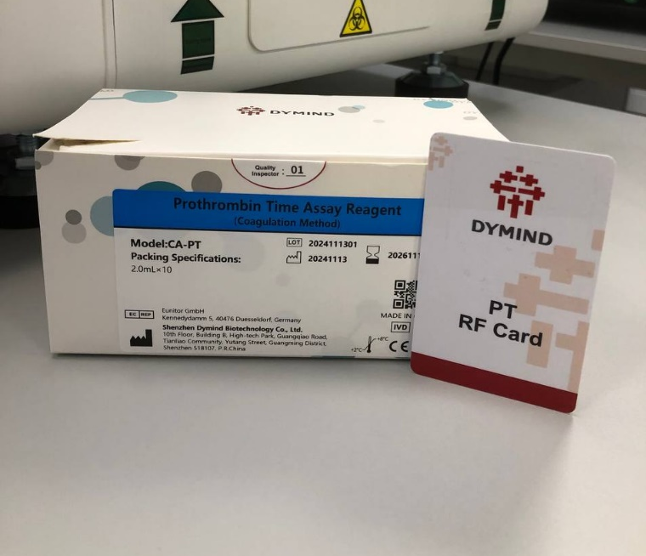
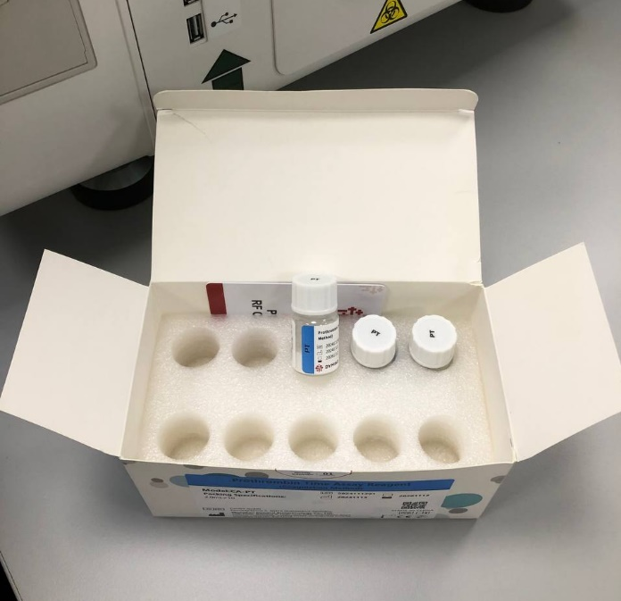
Реагент для визначення протромбінового часу (ПЧ)
Вартість: 2 950 грн
Фасовка набору: Реагент 1 (10х2 мл)
Кількість тестів в наборі: 200
Кількість тестів в 1 флаконі: 20
Вартість 1 тесту: 14,75 грн
Термін придатності в закритому стані: 24 місяці
Термін придатності у відкритому стані: після відкриття реагент стабільний протягом 7 днів при температурі зберігання 2-8°С.

Slide 8
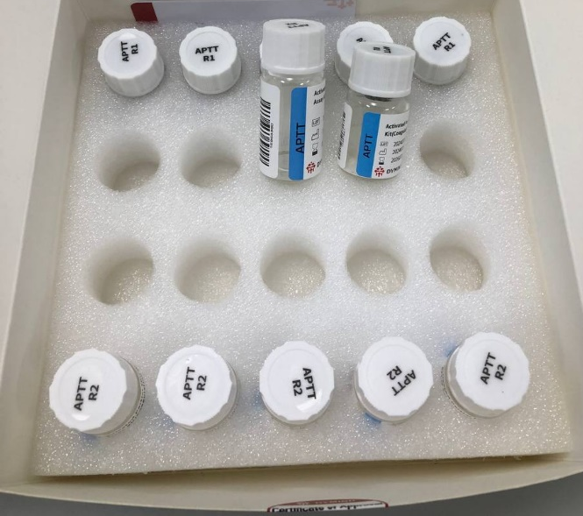
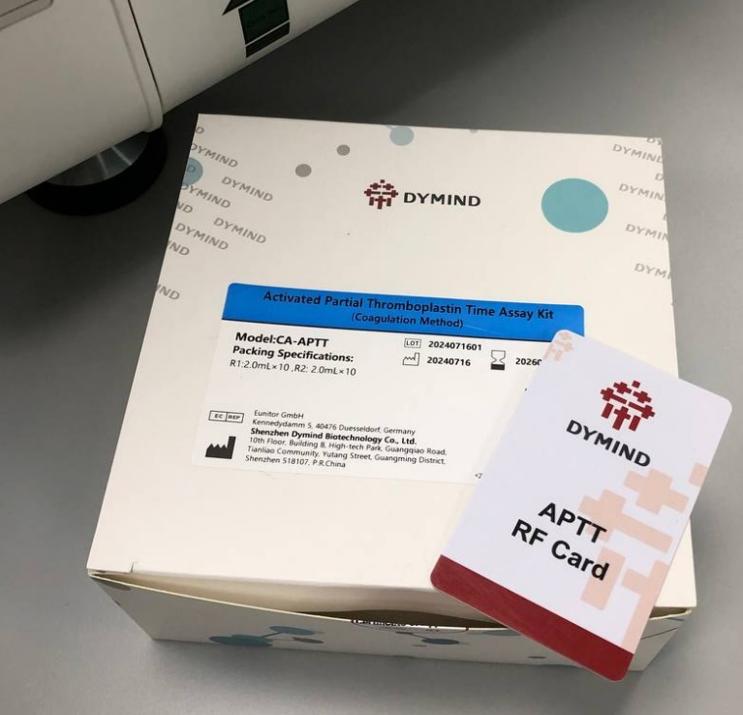
Набір для визначення активованого часткового тромбопластинового часу (АЧТЧ)
Вартість: 3 945 грн
Фасовка набору: Реагент 1 (10х2 мл);
Реагент 2 (10х2 мл)
Кількість тестів в наборі: 400
Кількість тестів в 1 парі (Реагент 1 + Реагент 2) флаконів: 40
Вартість 1 тесту: 9,88 грн
Термін придатності в закритому стані: 24 місяці
Термін придатності у відкритому стані: після відкриття реагент стабільний протягом 7 днів при температурі зберігання 2-8°С.

Slide 9
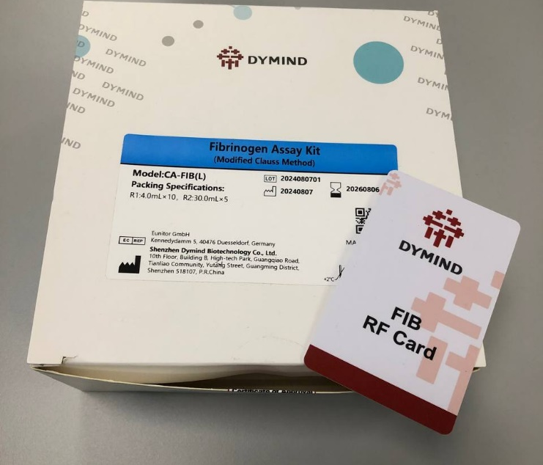
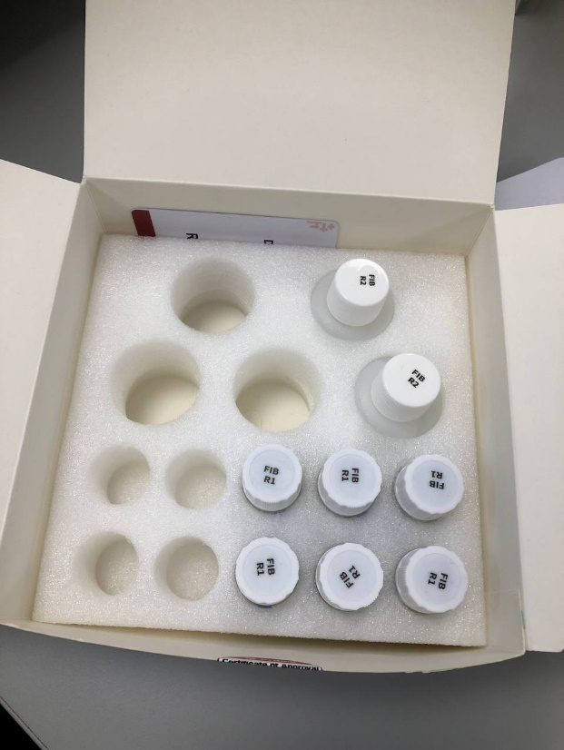
Набір для визначення фібриногену (ФІБ)
Вартість: 18 700 грн
Фасовка набору: Реагент 1 (10х4 мл); Реагент 2 (5х30 мл).
Кількість тестів в наборі: 800
Кількість тестів в 1 парі флаконів (1 фл. реагент 1 + 2 фл. реагент 2) : 160
Вартість 1 тесту: 23,38 грн
Термін придатності в закритому стані: 24 місяці
Термін придатності у відкритому стані: після відкриття реагент стабільний протягом 7 днів при температурі зберігання 2-8°С.

Slide 10
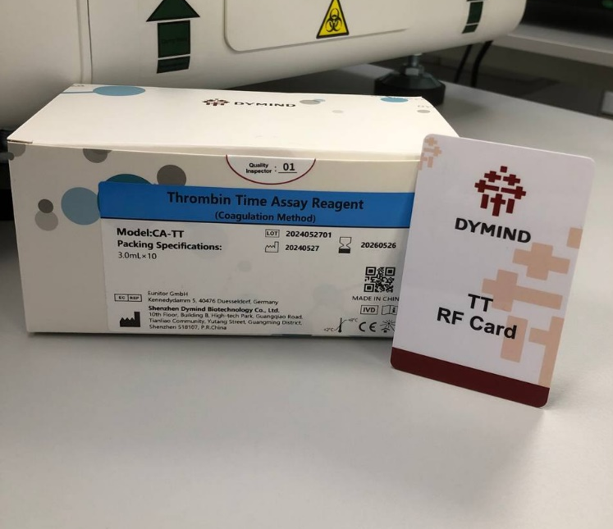
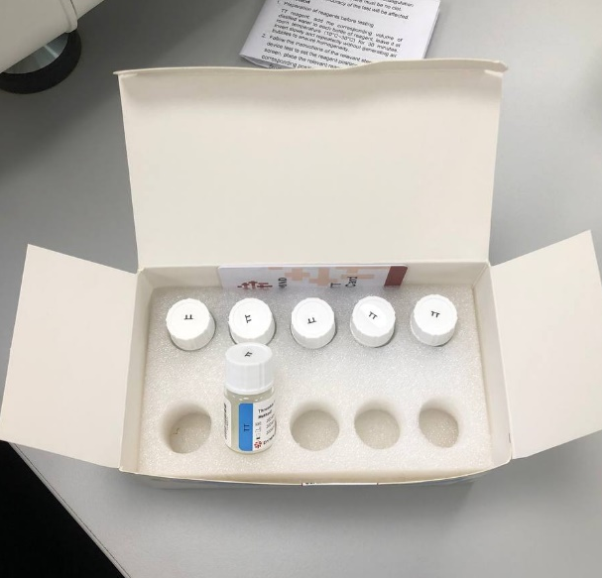
Реагент для визначення тромбінового часу (ТЧ)
Вартість: 6 100 грн
Фасовка набору: Реагент 1 (10х3 мл)
Кількість тестів в наборі: 400
Кількість тестів в 1 флаконі: 40
Вартість 1 тесту: 15,25 грн
Термін придатності в закритому стані: 24 місяці
Термін придатності у відкритому стані: після відкриття реагент стабільний протягом 7 днів при температурі зберігання 2-8°С.

Slide 11
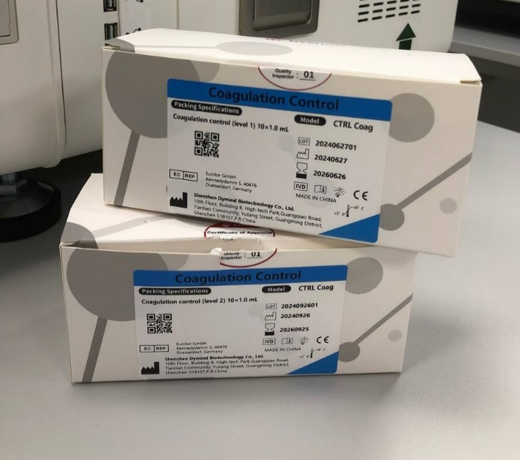
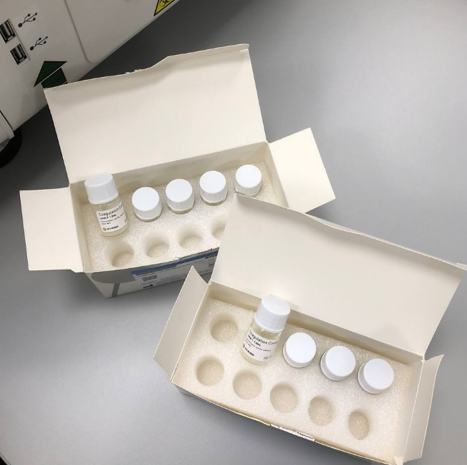
Контроль коагуляції (рівень 1, рівень 2)
Вартість: 12 165 грн (вартість за один рівень)
Фасовка набору: Реагент 1 (10х1 мл)
Термін придатності в закритому стані: 24 місяці
Термін придатності у відкритому стані: стабільний протягом 24 год при температурі 2-8°С.
Контролі заборонено заморожувати після розведення.

Slide 12
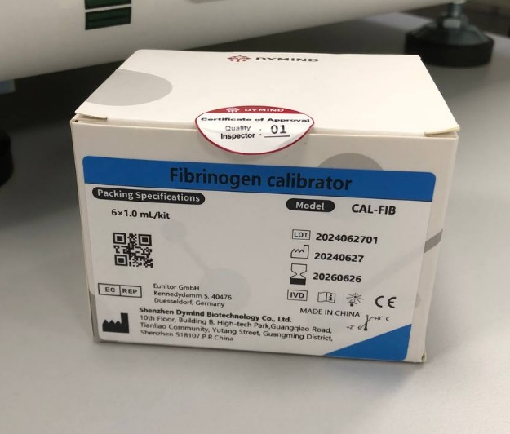
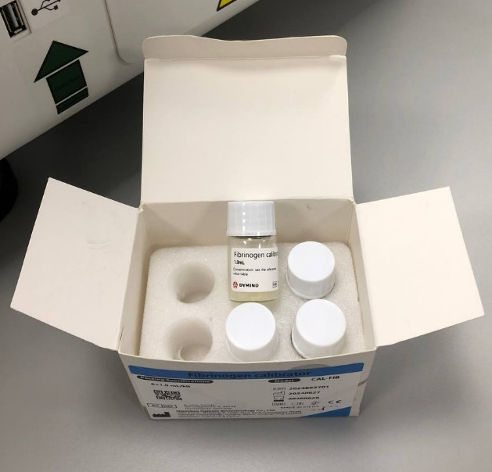
Калібратор фібриногену
Вартість: 7 870 грн
Фасовка набору: Реагент 1 (6х1 мл)
Термін придатності в закритому стані: 24 місяці
Термін придатності у відкритому стані: виріб стабільний протягом 8 год при температурі 2-8°С. Контролі заборонено заморожувати після розведення.

Slide 13
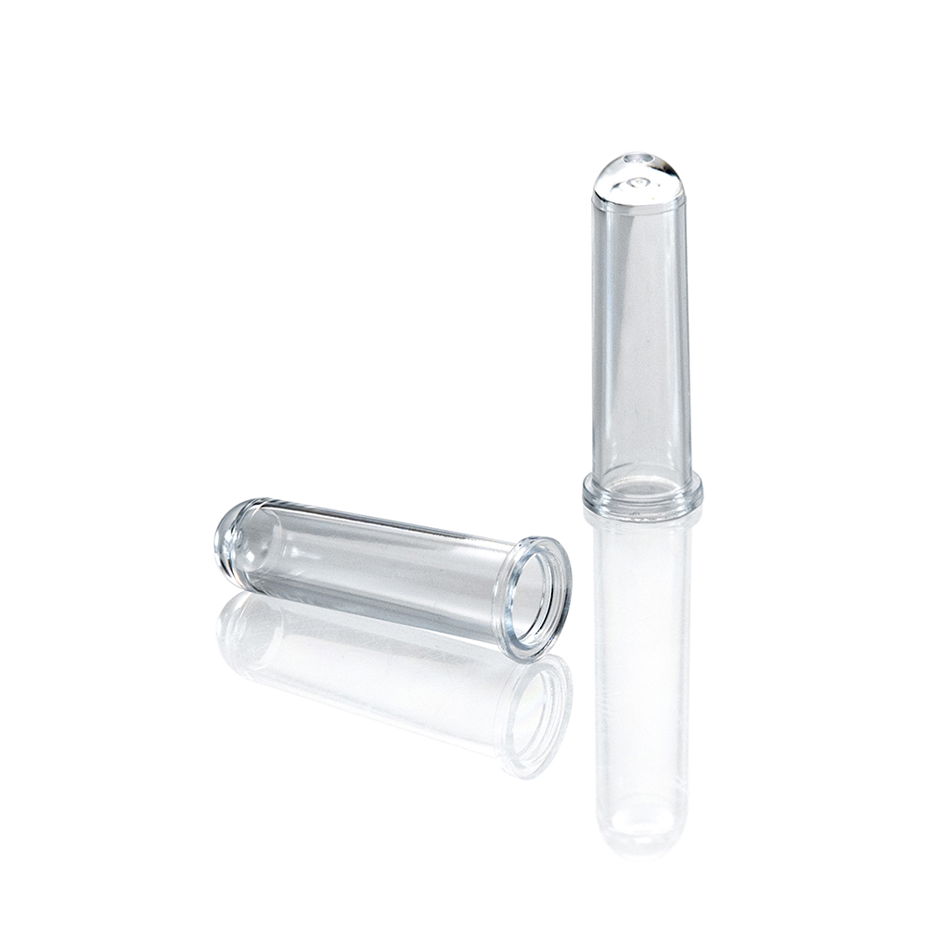
Кювета оптична
Вартість: 9 350 грн
Фасовка набору: 1 000 шт
Вартість за 1 шт: 9,35 грн
Термін придатності: при температурі -10-40°С протягом 3-х років.

Slide 14
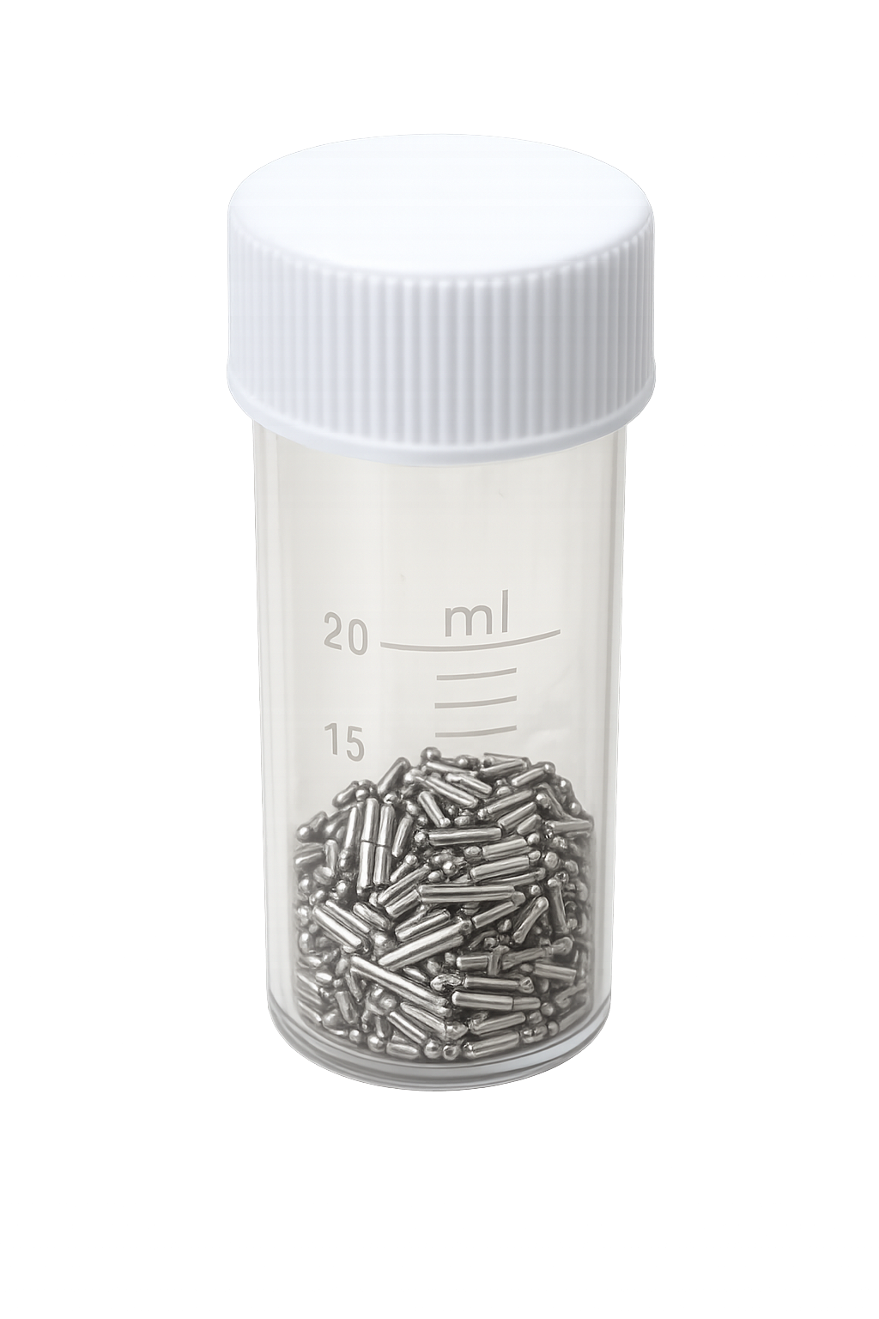
Магнітний змішувач
Вартість: 3 450 грн
Фасовка набору: 2 000 шт
Вартість за 1 шт: 1,73 грн

Slide 15
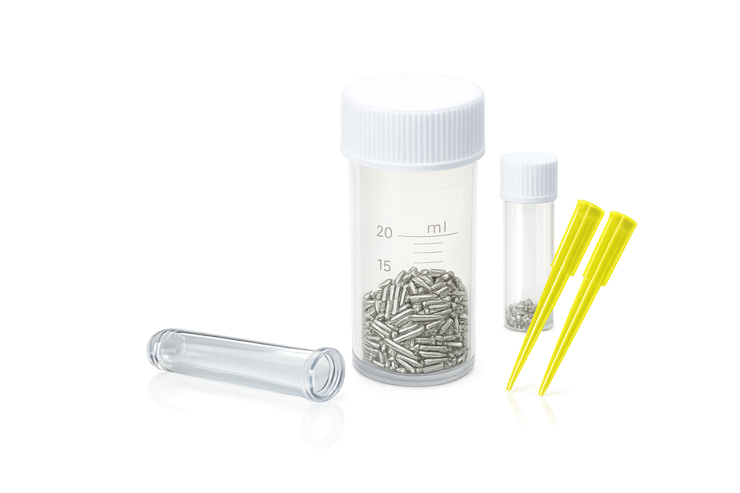
Стартовий набір для DC1040
Назва | Опис | К-сть | Примітка
Оптична кювета | Ємність для проведення реакції | 60 шт. | Така ж сама, як кювети для CA1200, DP-C16.
Магнітний змішувач | Додається в оптичну кювету перед тестуванням для змішування зразка та реагенту | 100 шт.
Наконечник для піпетки | Встановлюється на піпетку для ручного забору та додавання зразків і реагентів. 20-200 мкл | 30 шт. | Ми їх не продаємо. Партнери можуть їх придбати у інших дистриб’юторів, які продають витратні матеріали.
Пінцет | Застосовується для роботи з магнітними змішувачами | 1 шт.

Slide 16
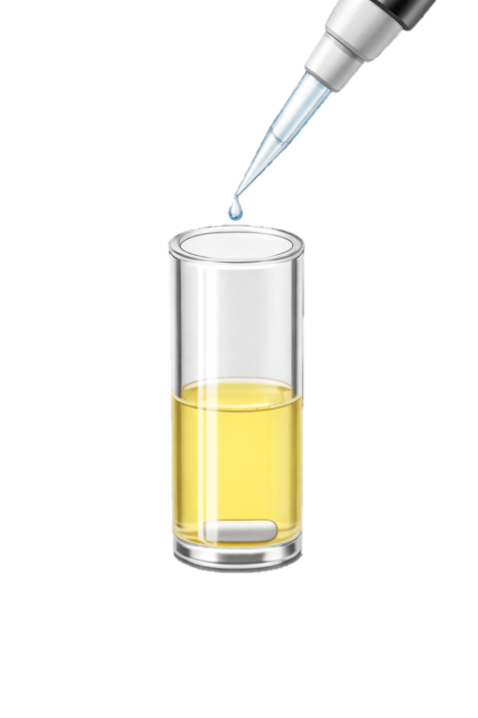
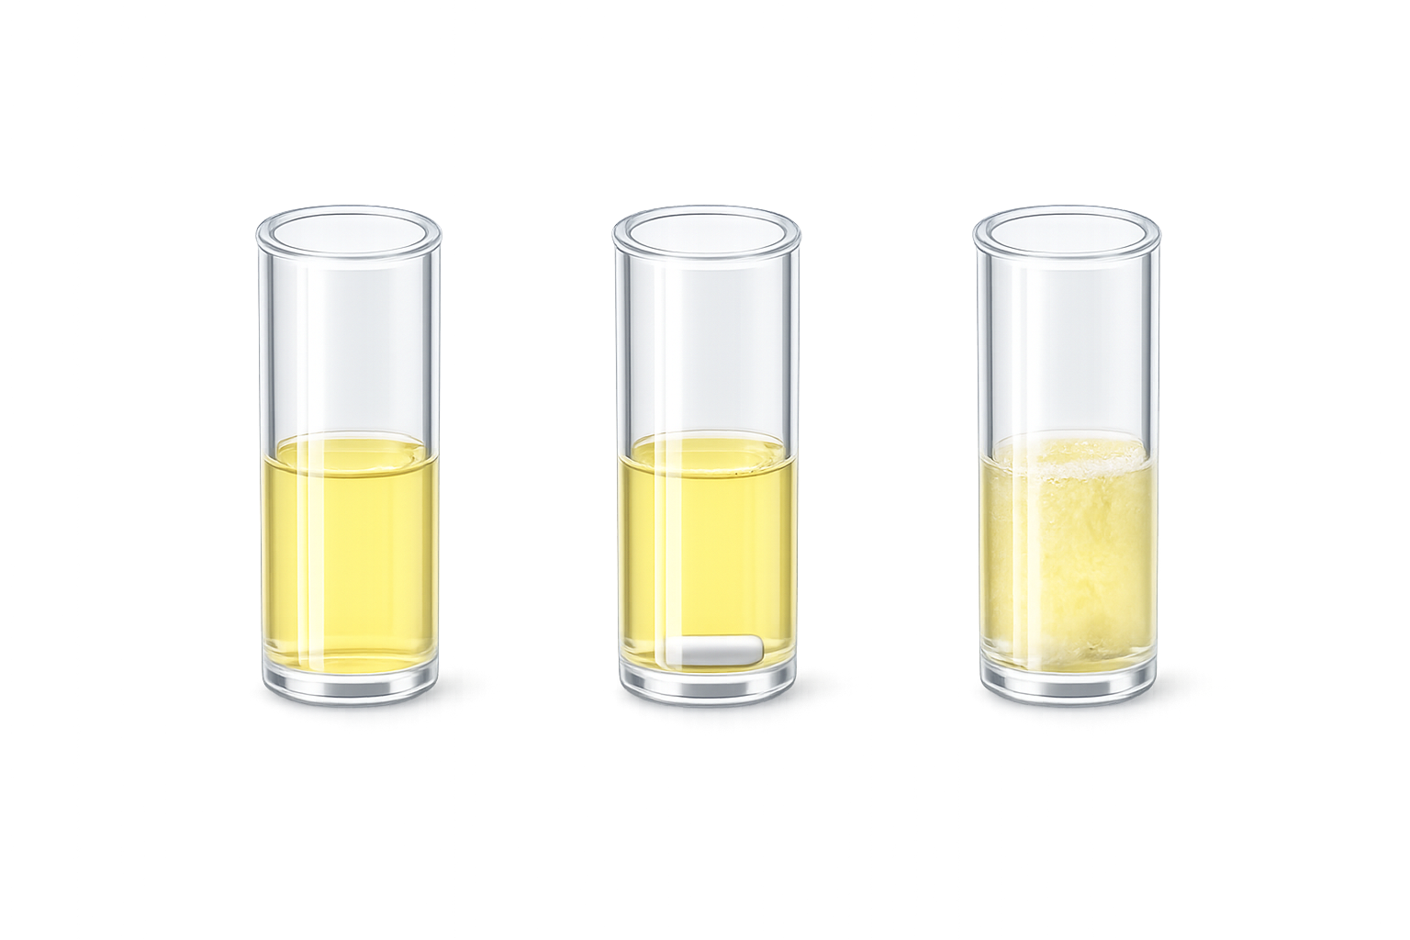
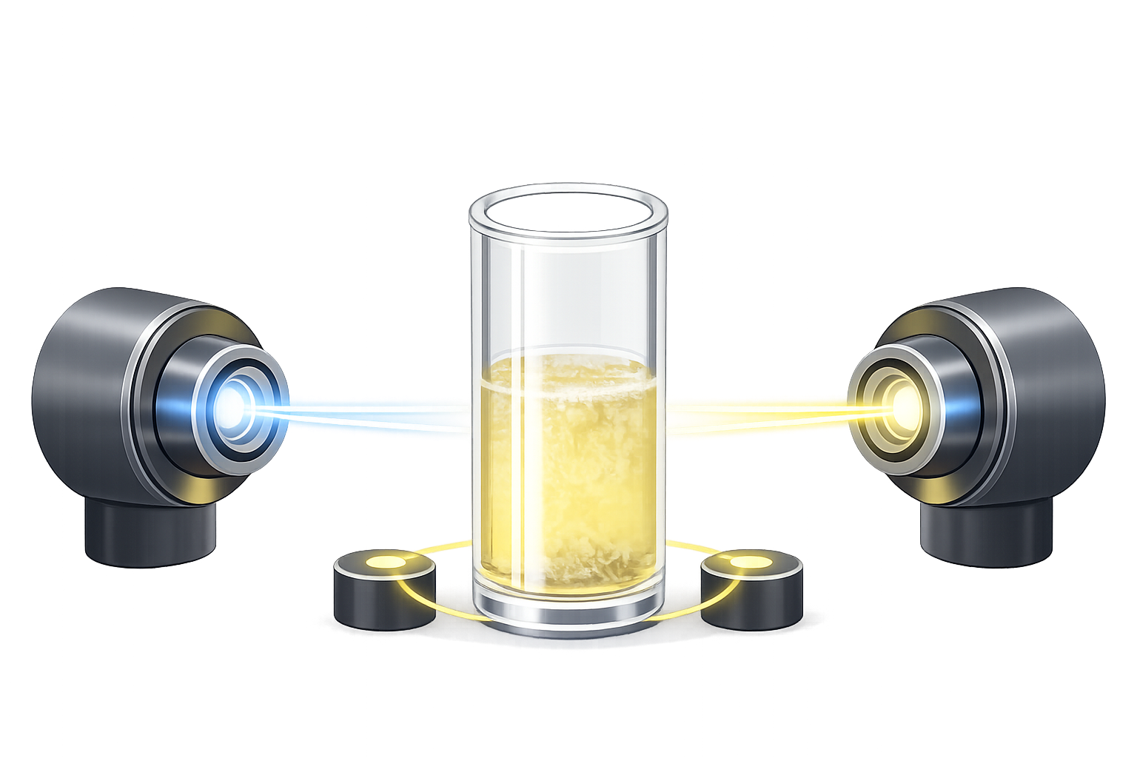
Реакція коагуляції
37°C
37°C
Інкубація
Інкубація
Фіксація утворення згустку
Плазма
Магнітний змішувач
Реагент

Slide 17
СПИСОК НЕОБХІДНИХ МАТЕРІАЛІВ ДЛЯ РОБОТИ З АНАЛІЗАТОРОМ
Підготовлене приміщення для аналізатору;
Персонал для навчання (до 3 осіб одночасного навчання);
Системи для забору венозної крові. Пробірки з синьою кришкою (3,2% цитрат натрію у співвідношенні 9:1);
Реагенти;
Відповідні контролі, калібратори;
Центрифуга потужністю від 1500-3000 об/хв;
Холодильник;
Дозатори змінного об’єму: 5-50 мкл, 20-200 мкл, 100-1000 мкл;
Наконечники до дозаторів відповідного об’єму (кількість залежить від обсягу досліджень);
Оптичні кювети (кількість залежить від обсягу досліджень);
Магнітні мішалки (кількість залежить від обсягу досліджень).

Slide 18

Компенсація НСЗУ
З НСЗУ “коагулограма” як пакет не оплачується. НСЗУ компенсує окремі тести, і лікарня отримує кошти тільки за ті, що внесені в електронну систему.
Найменування | Вартість з амбулятора | Примітка
Протромбіновий час (ПЧ) | 98,94 грн
Активований частковий тромбопластиновий час (АЧТЧ) | 98,94 грн
Фібриноген | 98,94 грн
Продукти деградації фібрину (D-димер) | 298,5 грн
Міжнародне нормалізоване відношення (МНВ) | 98,94 грн | Розрахунковий показник з ПЧ
Активність протромбіну (за Квіком, %) | 997,5 грн | Розрахунковий показник з ПЧ
Протромбіновий індекс | 98,98 грн | Розрахунковий показник з ПЧ
Посилання на амбулятор:
https://www.google.com/url?q=https://finhealth.cc/ambulator&sa=D&source=editors&ust=1773132744451559&usg=AOvVaw2nMzJ4ZZcz60fw-Tu-1-LY

Slide 19
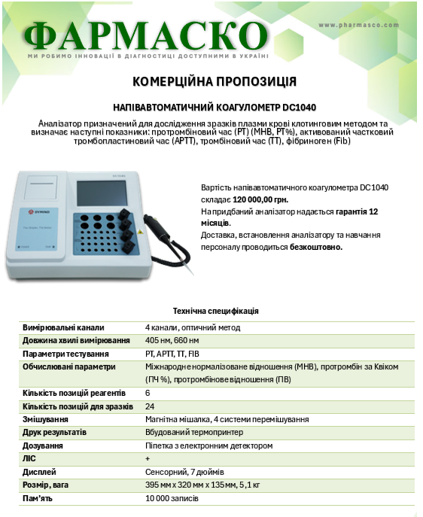

Slide 20
Загальні продажі напівавтоматичних коагулометрів 2025 р.
Розподіл по приладам
Розподіл по дистриб’юторам

Slide 21
Дякую за увагу!

